Slide 1
স্বাগতম

Slide 2
শিক্ষক পরিচিতি
মোঃআমির হসেন
প্রধান শিক্ষক
পাল্লা মাহবুব আদর্শ উচ্চ বিদ্যালয়
পাল্লা –চাটখিল –নোয়াখালী।
melon01121966@gmail.com
মোবাইল নং- 01712906965

Slide 3
পাঠ পরিচিতি
শ্রেনীঃ দশম
ইতিহাস

Slide 4
মুল শিরোনামঃ ভারতবর্ষে ইউরোপীয়দের আগমন- ভারতবর্ষে আধিপত্য বিস্তারে ইংরেজ ইস্ট ইন্ডিয়া কোম্পানি
পাঠ ঘোষনা

Slide 5
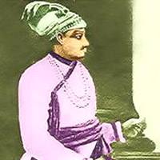
নিচের ছবি গুলি লক্ষ্য করি

Slide 6
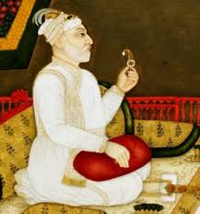

Slide 7
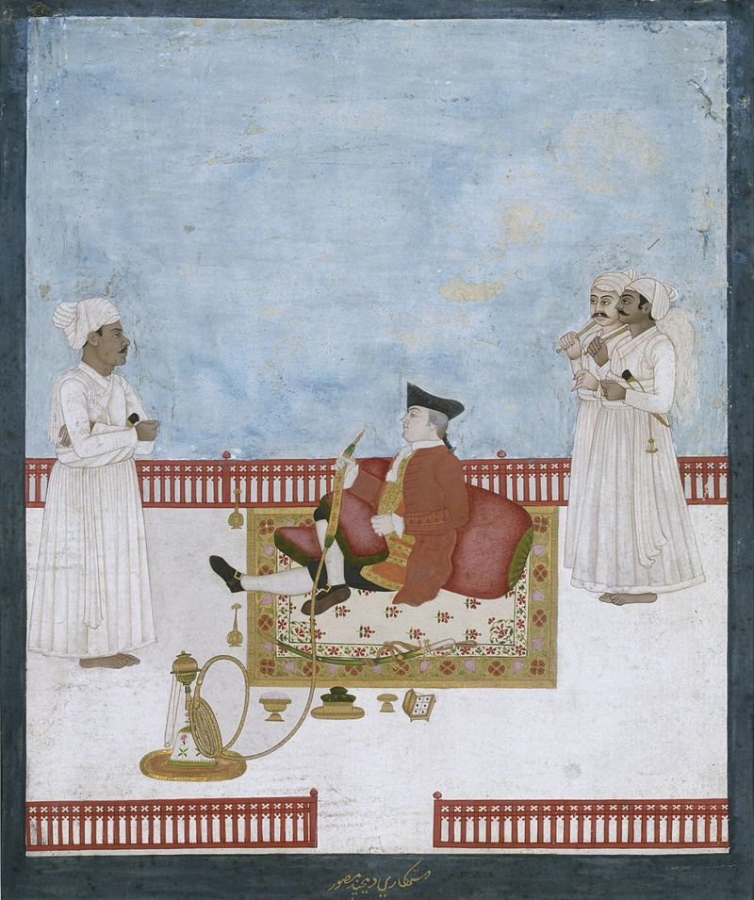

Slide 8
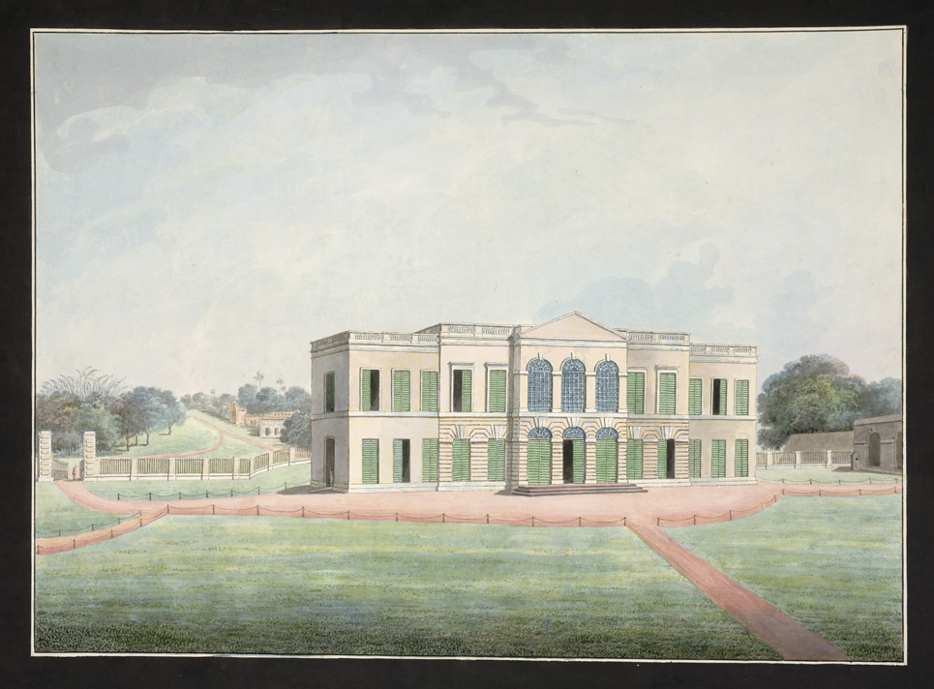

Slide 9
শিখন ফল
১। ইংরেজদের দিউয়ানি লাভের ঘটনাক্রম বলতে পারবে?
২। দিউয়ানি লাভের ফলাফল ও গুরুত্ব বলতে পারবে?
৩। ইংরেজ কোম্পানির দ্বৈত্যশাসন ঘটনা ব্যাখ্যা করতে পারবে?

Slide 10
ইংরেজদের দিউয়ানি লাভের ঘটনাক্রম
১৭১৭ খ্রিস্টাব্দে মুর্শিদকুলী খানের সুবাদারি লাভ পর্যন্ত সুবাদারি ও দিউয়ানের পদ পৃথক পৃথক ব্যক্তির ওপর ন্যাস্ত ছিল। মুর্শিদকুলী খানই প্রথম ব্যাক্তি যিনি মুঘল শাসন্তান্ত্রিক প্রথা ভংগ করে দিউয়ানের পদটিও নিজে দখল করেন । মুর্শিদকুলী খানের পরবর্বতী সব সুবাদারগনই সুবাদারি ও দিউয়ানির পদকে একত্রীভুত রাখেন। কেন্দ্রে রাজস্ব পাঠানো বন্ধ, দুর্নীতি, বিশৃংখলা, রাজনৈতিক যড়যন্ত্র, ইত্যাদি কারনে দিল্লির সম্রাট দ্বিতীয় শাহ আলম ক্লাইভ এর নিকট বার্ষিক কর প্রদানের শর্তে বাংলা, বিহার ও উড়িষ্যার দিউয়ানি লাভ করেন। ১৭৬৫ খ্রিস্টাব্দের ১২ আগস্ট ইংরেজ ইস্ট ইন্ডিয়া কোম্পানিও দিউয়ানি সনদ লাভ করে।

Slide 11
ইংরেজদের দিউয়ানি লাভের ফলাফল ও গুরুত্ব
ভারতবর্ষে ইংরেজ শাসন প্রতিষ্ঠার প্রথম পদক্ষেপ হিসাবে কোম্পানির দিউয়ানি লাভের গুরুত্ব অত্যধিক-
১মঃকোম্পানির জন্য দিউয়ানি লাভ ছিল একটি বিরাট রাজনৈতিক বিজয়। এর ফলে সম্রাট ও নবাব একেবারে ক্ষমতাহীন হয়ে ইংরেজদের হাতের পুতুল হয়ে যায়। নবাবের না ছিল রাজস্ব আদায়ের আধিকার, না ছিল সেনাদল রাখার মতো আর্থবল। নবাবকে নামমাত্র সিংহাসনে বসিয়ে রেখে কোম্পানিই সকল ক্ষমতা- আধিকার করে নেন।
২য়ঃ দিউয়ানি লাভের ফলে কোম্পানির আর্থনৈতিক স্বচ্ছলতা আসে।

Slide 12
৩য়ঃ দিউয়ানি লাভের আগে ব্যবসায়ের পুজি দেশ থেকে নিয়ে আসতে হত, কিন্তু দিউয়ানি লাভের ফলে রাজস্ব ব্যায়ের পরও উদবৃত্ত দিয়েই ব্যবসার সংস্থান হতো।
৪র্থঃ দিউয়ানি লাভের ফলে কোম্পানি এবং কোম্পানির কর্মচারীরা আসদুপায়ে রাজস্ব আদায় ও আত্মসাত করে এদেশের মেরুদন্ড ভেংগে দেন।
৫মঃ আত্মসাতকৃত আর্থ ইংল্যান্ডে পাচার করার ফলেই ১৭৬৫ সালে শিল্প বিপ্লবের ক্ষেত্র তৈরী হয়েছিল।

Slide 13
ইংরেজ কোম্পানির দ্বৈত্যশাসন ঘটনা
ইংরেজরা পলাশীর যুদ্ধে বিজয়ের পর এদেশে আধিপত্য বিস্তারের যে প্রয়াস শুরু করেছিল, তাদের দিউয়ানি ও দ্বৈত্যশাসন লাভের মধ্য দিয়ে তা পুর্ণতা লাভ করে। লর্ড ক্লাইভ এদেশে এক আভিনব শাসন ব্যবস্থা চালু করেন যার মুল উদ্দেশ্যই ছিল কোম্পানিকে শক্তিশালী করে সম্রাট ও নবাবকে ক্ষমতাহীন করে তোলে। এতে দিউয়ানি ও দেশরক্ষার ব্যবস্থা থাকে কোম্পানির হাতে এবং বিচার ও শাসনভার থাকে নবাবের হাতে। এ ব্যবস্থায় নবাব পেল ক্ষমতাহীন দায়িত্ব আর কোম্পানি পেল দায়িত্বহীন ক্ষমতা। এরই নাম দ্বৈত্য শাসন ব্যবস্থা।

Slide 14
মুল্যায়ন
১। পলাশীর যুদ্ধের প্রকৃত কারন কি ছিল?
২। ওলন্দাজদের পতনের কারণ ছিল?
৩। পলাশীর যুদ্ধের ফলাফল নির্ধারি হয়েছিল কি ভাবে ?
৪। মীরজাফর বিশ্বাসঘাতকতা করেছিল কেন?

Slide 15
একক কাজ
পলাশীর যুদ্ধের প্রকৃত কারন কি ছিল?
যার যার মত লিখ।

Slide 16
দলীয় কাজ
৩। পলাশীর যুদ্ধের ফলাফল নির্ধারি হয়েছিল কি ভাবে ? আলোচনা করে লিখ।

Slide 17
জোড়ায় কাজ
মীরজাফর বিশ্বাসঘাতকতা করেছিল কেন? কয়েকটি কারন লিখ।

Slide 18
সবাইকে ধন্যবাদ

